Slide 1
财务资金计划平台【培训材料】
2018.12 总裁办信息部

Slide 2
说明
适用于宝龙地产项目资金计划相关财务人员
适用于地产总部、事业部资金计划负责编制及执行相关财务人员

Slide 3
资金计划平台管理流程

Slide 4
重要规则
规则说明
1、资金计划平台收付款平台中，包括收款单和付款单，记录所有预算科目相关的执行数（分为自动集成，手工维护，明源集成） 2、预算外新增，支持事业部内调剂（支持跨科目），项目内调剂（支持跨科目）与纯科目金额新增 3、资金计划偏差率 = 资金预算编制审批数 / 执行总数。不含资金预算追加或调剂金额。

Slide 5
目录
一、财务日常资金计划操作功能
1 预算编制
1.1 项目预算编制
1.2 新增/调剂预算
2 预算执行
2.1 收付款平台
2.2 网批申请集成收付款平台
2.3 付款单平台集成收付款平台
2.4 POS转款维护
3 报表
3.1资金计划项目报表
3.2 预算追加明细报表
3.3 预算调整执行数明细
3.4 预算计划汇总表下载

Slide 6
目录
1、预算编制

Slide 7
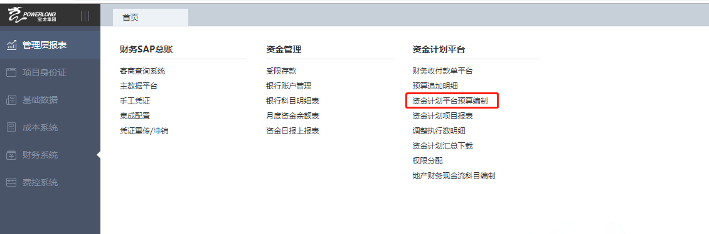
1.1 项目预算编制-入口
路径：
新PD平台/财务系统/资金计划平台/资金计划平台预算编制

Slide 8
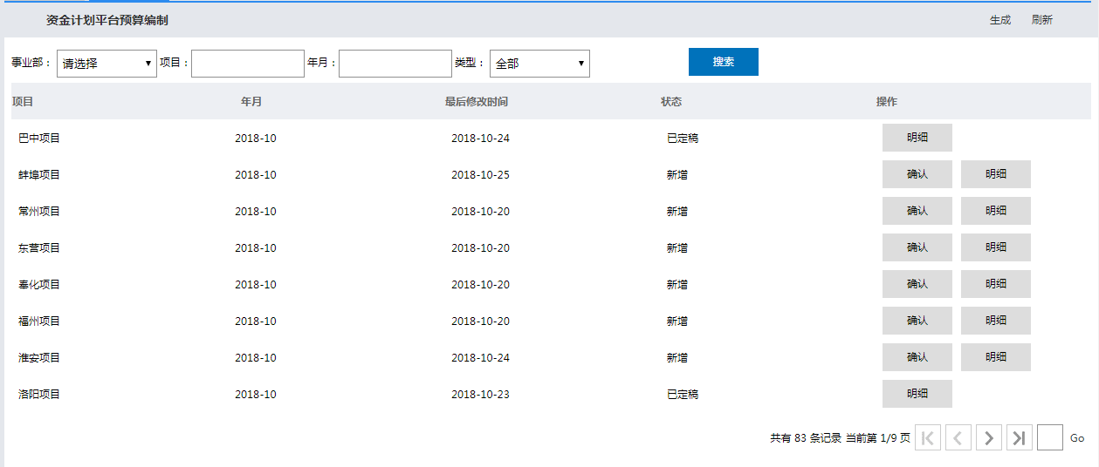
1.1 项目预算编制-列表查询
事业部资金计划审核人员，在“新增”状态时，可以点击“确认”，系统将引用该版资金计划，状态置为“已定稿”，并锁定无法更改
项目财务人员，在“新增”状态下，可以点击明细，进行预算编辑/导入

Slide 9
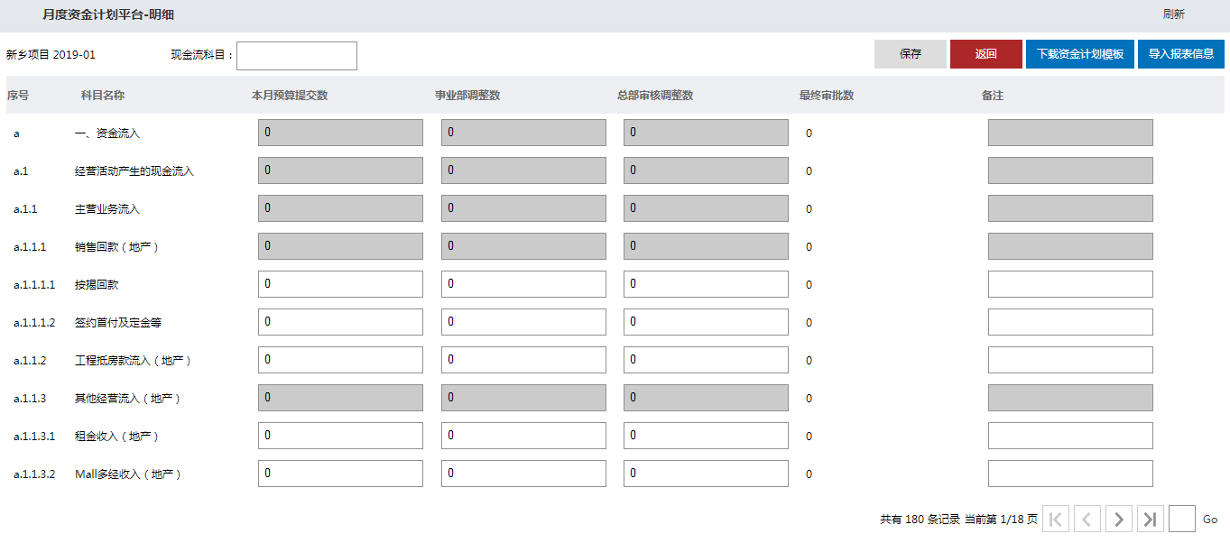
1.1 项目预算编制-明细编辑
进入“明细”页后，可以编辑各科目提交数、事业部调整数、总部审核调整数。
最终审核数=本月预算提交数+事业部调整数+总部审核调整数
批量上传预算编制：
点击“下载资金计划模板” ，不要改变原有行列，仅填写白色空格信息后保存
点击“导入报表信息”，在弹出框中选择刚才维护的文件，点击“上传”
Tips:为避免换页后遗忘保存，系统将在换页时自动保存数据

Slide 10
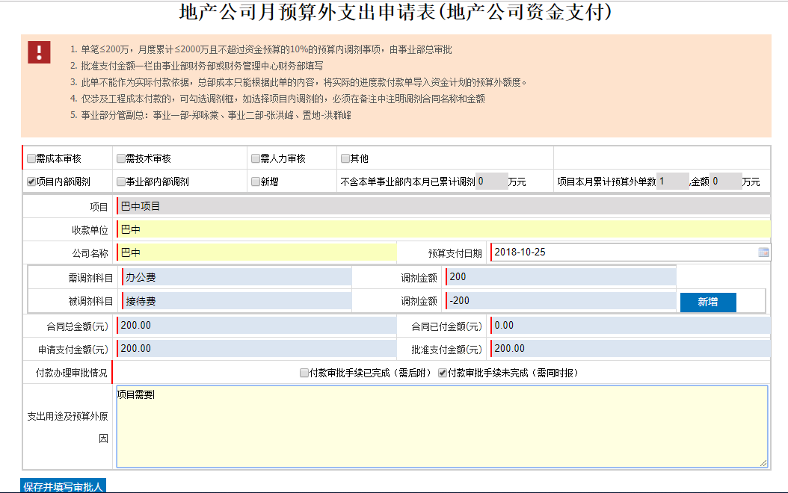
1.2 新增/调剂预算
网批路径：
宝龙地产/地产/05-财务管理/预算管理/地产公司月预算外支出申请表(地产公司资金支付)
共分为3种预算外新增资金方式：
1、项目内部调剂——当月项目内部不同科目间的调剂
2、事业部内部调剂——当月事业部内不同项目不同科目间的调剂
3、新增——纯预算新增
Tips:网批审核后，将自动将调剂的金额计入本季度预算中。并可以在“预算追加明细”功能中查看台账。（见3.2章节）

Slide 11
目录
2、预算执行

Slide 12
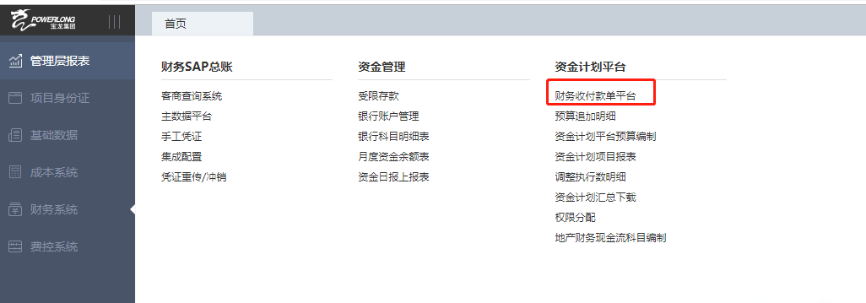
2.1 财务收付款平台-入口
路径：
新PD平台/财务系统/财务收付款平台

Slide 13
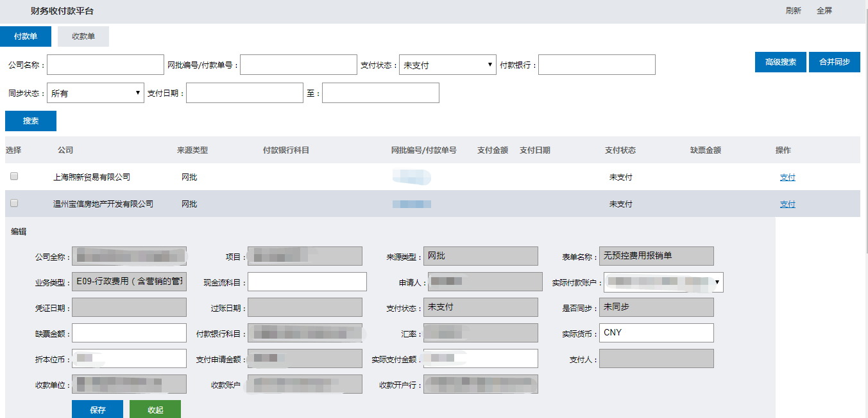
2.1 财务收付款平台-列表页面-付款单
支持高级搜索，有更丰富的搜索条件
默认为“付款单”维护页面，可以切换“收款单”
相同项目、业务类型、现金流科目、付款银行，并且为“已支付”状态时，允许合并同步。可勾选第一列选择框，点击“合并同步”
点击“支付”，填写支付日期后确认，置为支付状态，部分集成信息会检查该科目是否足够，不足够则不允许支付（根据集团设定规则）
点击查询记录，可以查看明细
可编辑保存“缺票金额”
Tips:已支付状态下的收付款记录，才能进行“同步”SAP操作

Slide 14
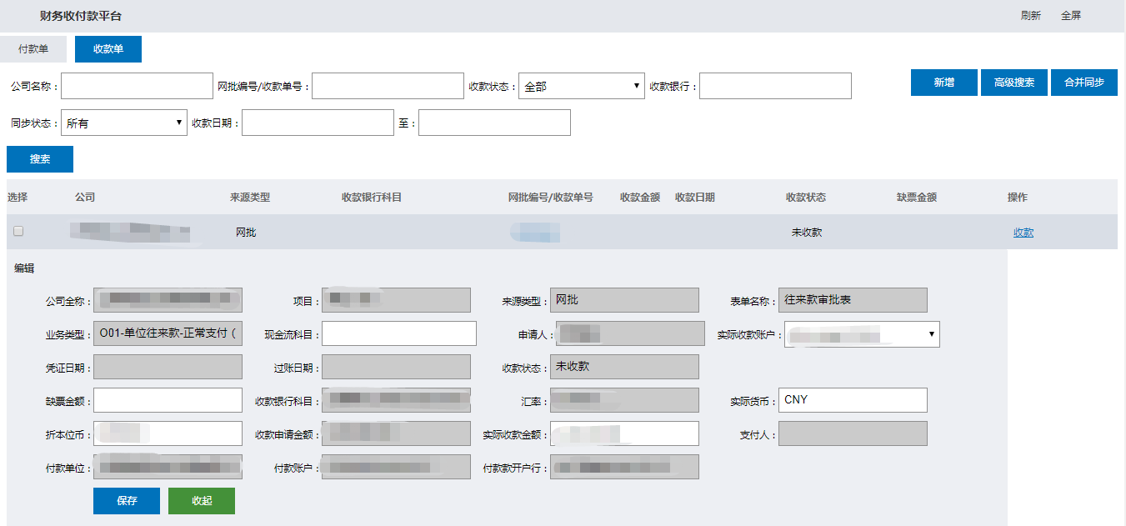
2.1 财务收付款平台-列表页面-收款单
切换至“收款单”
点击“新增”，收款单支持手动新增，维护基本信息后点击保存即可生成收款单
Tips:基本操作类似“付款单”，差别在于“收款单”支持手工新增维护

Slide 15
2.2 网批申请集成收付款平台
付款申请自动集成应付款网批清单
管理费用 | 地产各板块有预控费用报销单
 | 地产各板块无预控费用报销单
 | 地产各板块探亲费用报销单
 | 地产各板块个人费用报销单
统一支出 | 注册资本金
 | 股权收购款
 | 税金
 | 偿还借款
 | 支付利息-支付利息
 | 支付利息-融资顾问费
 | 支付业务成本
 | 营业外支出
 | 支付土地保证金（含退、转）
 | 承兑汇票到期兑付
 | 单位往来款
 | 分红支出
总部贸易类 | 总部贸易公司材料设备付款单
 | 总部贸易公司材料设备付款单（庆鸿盛）
 | 总部贸易公司材料设备付款单（代垫）
保证金 | 返还投标保证金
预借款 | 预借款审批表
Tips：即当前集成SAP的网批

Slide 16
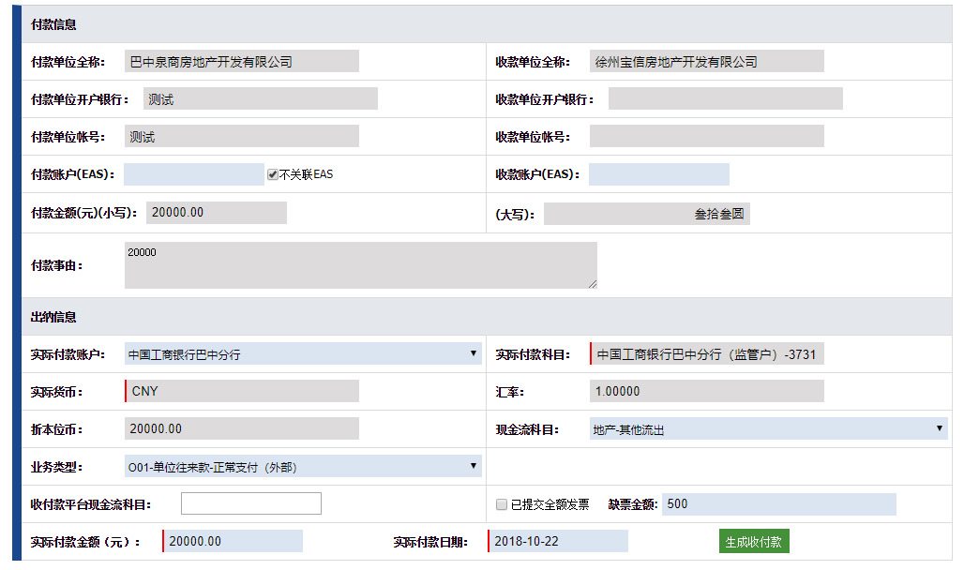
2.2 网批申请集成收付款平台
各网批审批完成后，自动推送给出纳完善部分信息——“会计信息”，完善后点击“生成收付款”，本单申请付款记录将出现在“收付款平台”

Slide 17
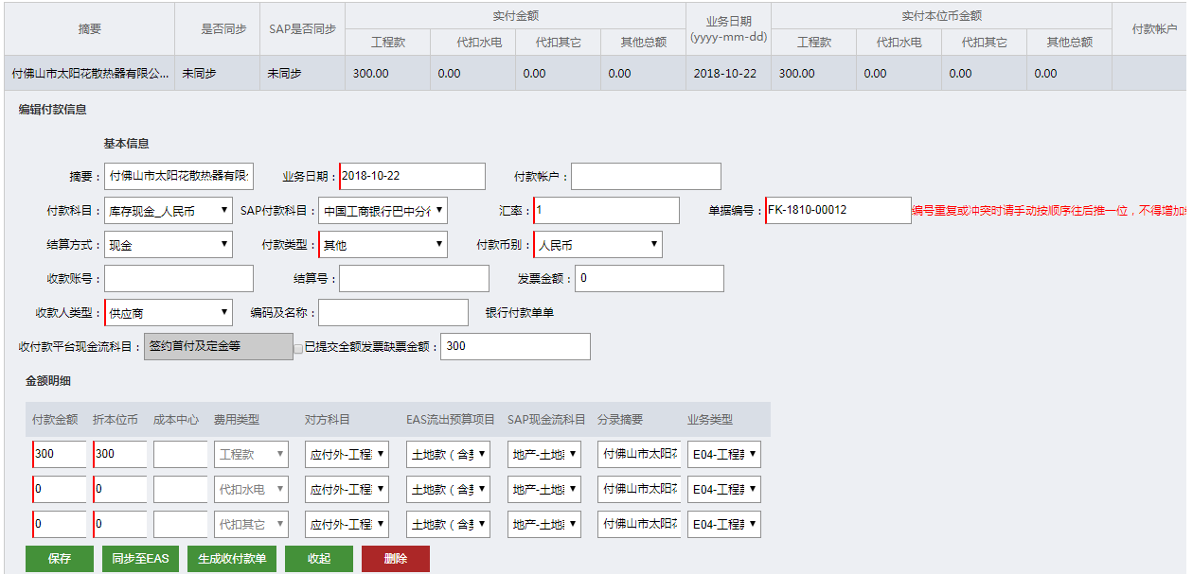
2.3 付款单平台集成收付款平台
新增付款单信息，完善内容后，点击“生成收付款单”，本单申请付款记录将出现在“收付款平台”

Slide 18
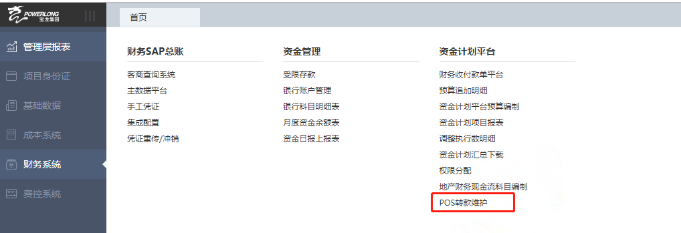
2.4 POS转款维护-入口
路径：
新PD平台/财务系统/POS转款维护

Slide 19
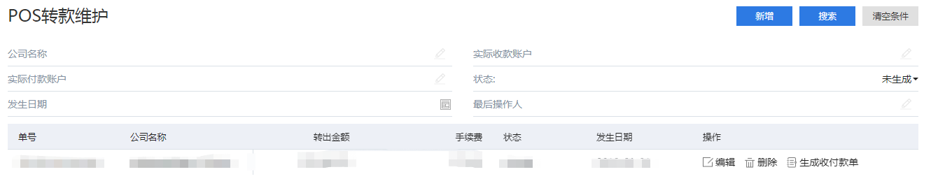
2.3 POS转款维护-列表页面
点击“新增”，维护新的POS转款信息
未生成收付款单时，状态为“未生成”，此时可以重新编辑POS转款信息，删除或者生成收付款单
生成收付款单后，状态为“已生成”，此时只能“取消生成收付款单”，点击后删除收付款单中的记录
Tips：生成收付款单后，同时生成多笔收付款信息，可以使用“单号”在收付款平台中进行搜索。支付和收款操作仍需在收付款单平台中完成。

Slide 20
目录
3、报表

Slide 21
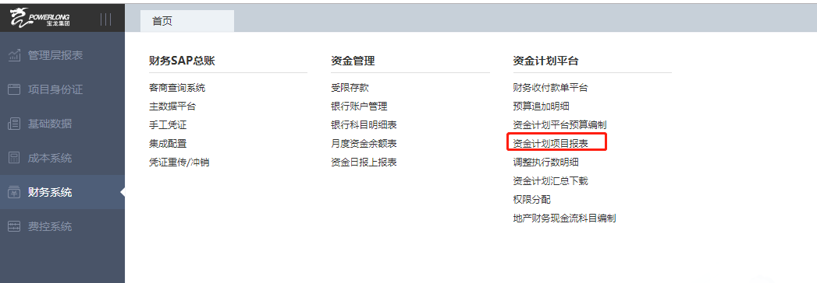
3.1 资金计划项目报表-入口
路径：
新PD平台/财务系统/资金计划平台/资金计划项目报表

Slide 22
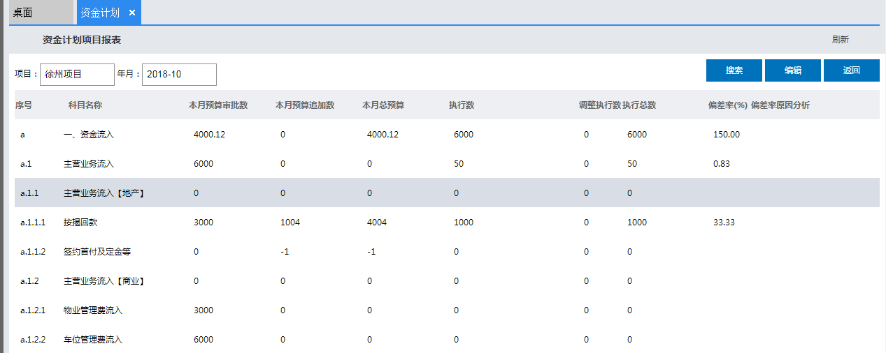
3.1 资金计划项目报表-报表
Tips：
1、预算审批数读取【资金计划预算编制】的定稿版的预算
2、预算追加数读取【地产公司月预算外支出申请表】审批过后的申请记录
3、本月总预算=本月预算审批数+本月预算追加数
4、执行数读取【财务收付款平台】中支付日期在本月的对应科目的（根据业务类型绑定的）并且已支付状态的金额。点击执行数可以跳转至【财务收付款平台】并带入项目月份状态查看明细项。部分支持手工维护的项目，可以编辑“执行数”。
5、调整执行数显示【预算执行数明细】中进行执行数调整后审批完成的记录
6、执行总数=执行数+调整执行数
7、偏差率=执行总数/预算审核数
8、原因分析取可在后续功能中手动维护
9、项目会计、出纳点击编辑按钮，跳转至，执行数及原因分析维护界面，编辑动作将会保存供后台分析，请谨慎修改。

Slide 23
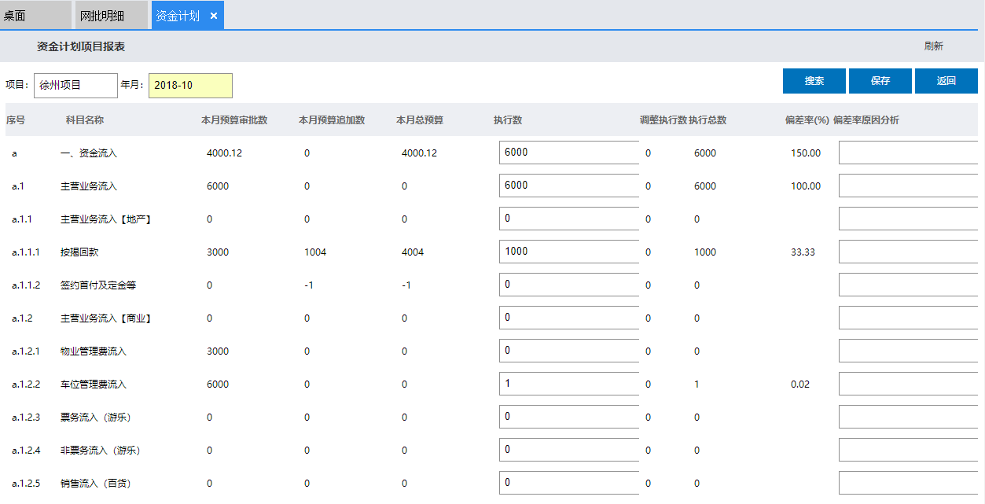
3.1 资金计划项目报表-报表
Tips：
部分支持手工维护的项目（根据集团管理规则），点击“编辑”按钮，可以编辑“执行数”。

Slide 24
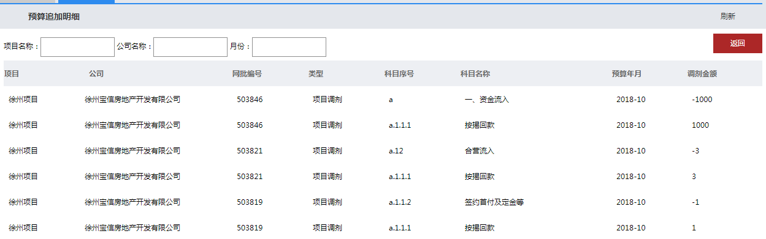
3.2 新增/调剂预算-预算追加台账
路径：
新PD平台/财务系统/资金计划平台/预算追加明细
“调剂金额”为正数说明调进科目；负数说明为调出科目

Slide 25
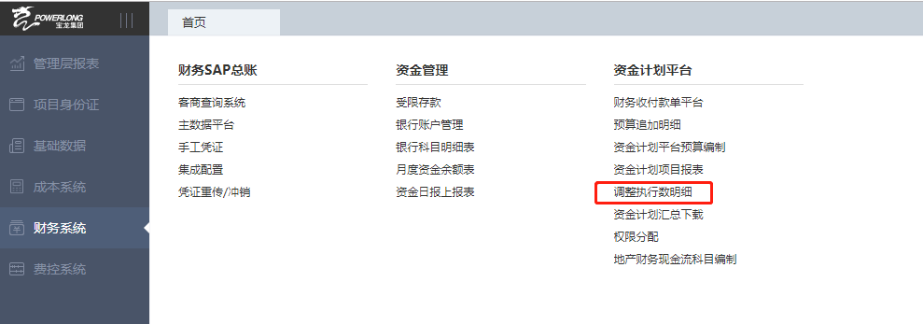
3.3 预算调整执行数明细-入口
路径：
新PD平台/财务系统/资金计划平台/调整执行数明细

Slide 26
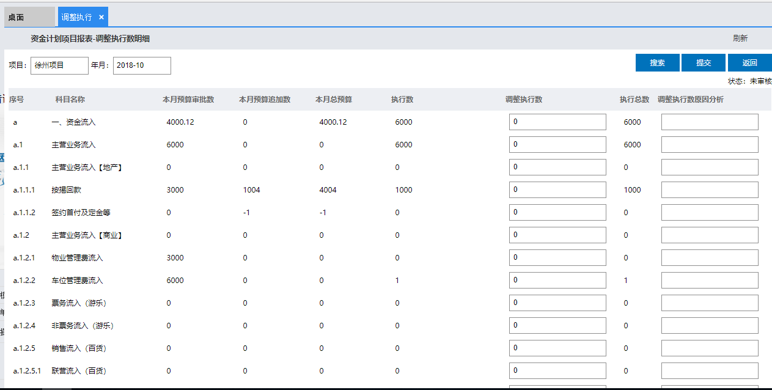
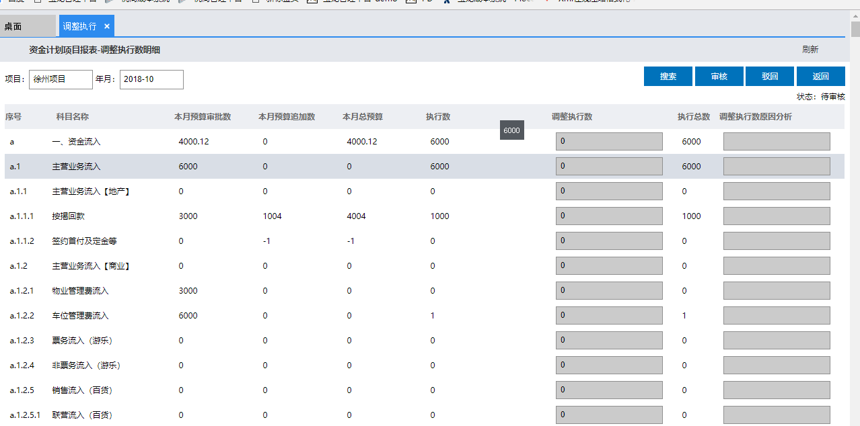
3.3 预算调整执行数明细
待审核状态
①项目会计、出纳在待审核状态时，可以维护调整执行数及调整原因
②提交后置为“待审核”状态
③事业部资金计划负责人可以审核或者驳回，审核后，即可进入预算报表
待审核/审核通过状态
Tips：
为防止一些例外因素导致的执行数调整，特开此功能权限提供修改执行数，编辑动作将会保存供后台分析，请谨慎修改。

Slide 27
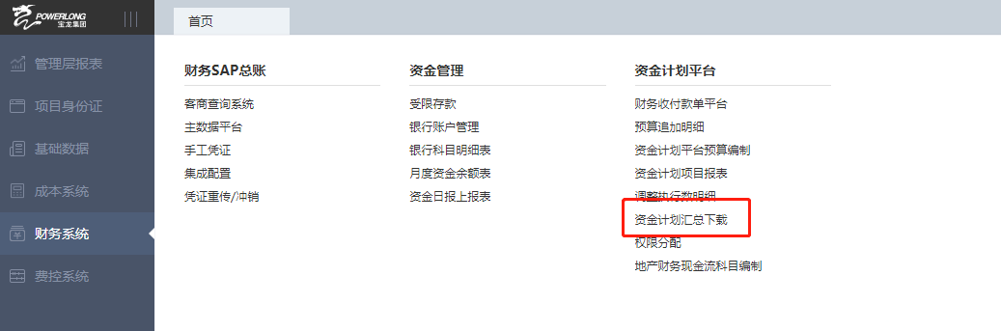
3.4 资金计划汇总下载-入口
路径：
新PD平台/财务系统/资金计划平台/资金计划汇总下载

Slide 28
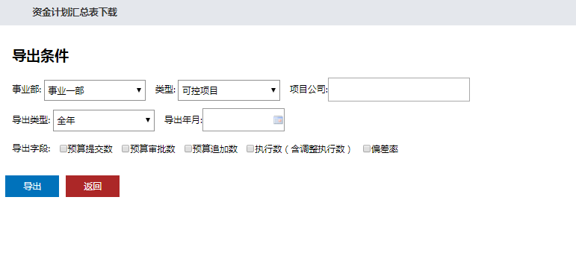
3.4 资金计划汇总下载
根据需要，选填页面中的信息，点击“导出”可以个性化导出报表
Tips：
导出数据量大会影响导出效率，请耐心等待或者尽可能减少单次导出数据范围

Slide 29
目录
二、财务资金计划后台配置维护
1 现金流科目编制
2 资金计划权限分配
3 公司财务组织分配
Tips：
仅供总裁办信息部、财务管理中心后台配置使用

Slide 30
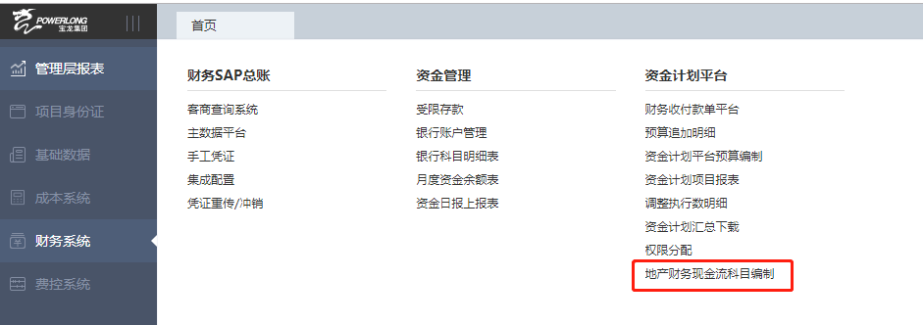
1 现金流科目编制-入口
路径：
新PD平台/财务系统/资金计划平台/地产财务现金流科目编制

Slide 31
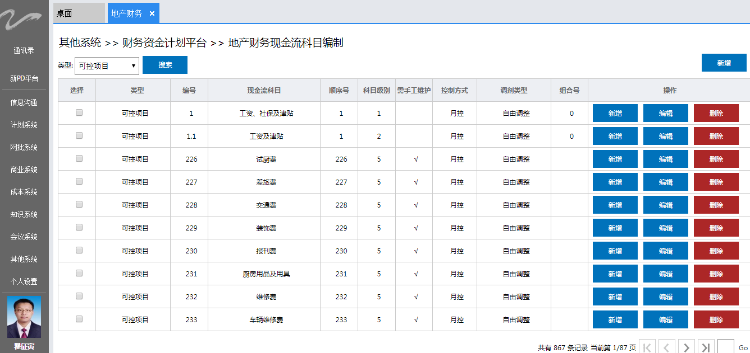
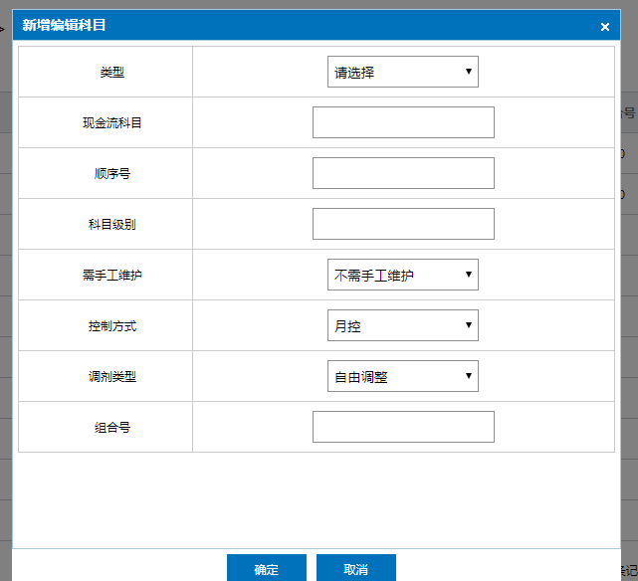
1 现金流科目编制
点击右上角“新增”按钮，新增大类科目
点击科目操作栏“新增”按钮，新增该科目的子类科目
Tips：
1、科目分为“可控项目”、“不可控项目”，两套管理方式
2、现金流科目：科目名称
3、顺序号：页面中显示的顺序，从小到大显示
4、科目级别：从顶级科目为1开始
5、需手工维护：允许手工编辑执行数（一般为PD无法继承的网批现金流科目）
6、控制方式 ：支持月控、不控。在收付款平台中支付时会对“月控”项进行控制
7、调剂类型：自由调整、无法调入、无法调出。即“地产公司月预算外支出申请表”中该科目允许自由调剂、无法调出给其他科目、无法从其他科目调入
8、允许多个最子级科目组合控制，及预算分享
点击新增后的弹出框

Slide 32
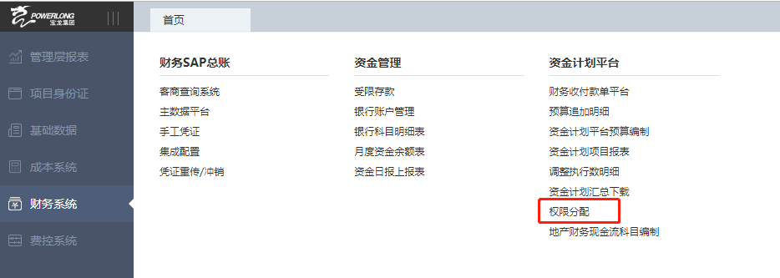
2 资金计划权限分配-入口
路径：
新PD平台/财务系统/资金计划平台/权限分配

Slide 33
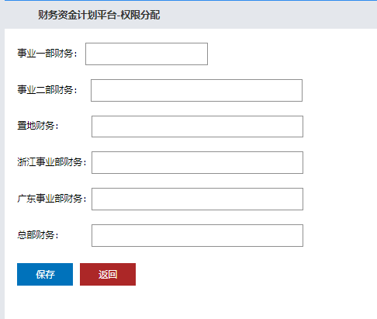
2 资金计划权限分配
点击可配置人员名单，即总部、事业部资金计划负责审核和报表分析的同事
Tips：
用于配置各事业部资金计划管理人员，配置事业部下栏目下的人员可以看到事业部下所有项目，配置总部财务的人员可以看到所有事业部所有项目。结合各模块信息部配置的审核驳回权限使用。

Slide 34
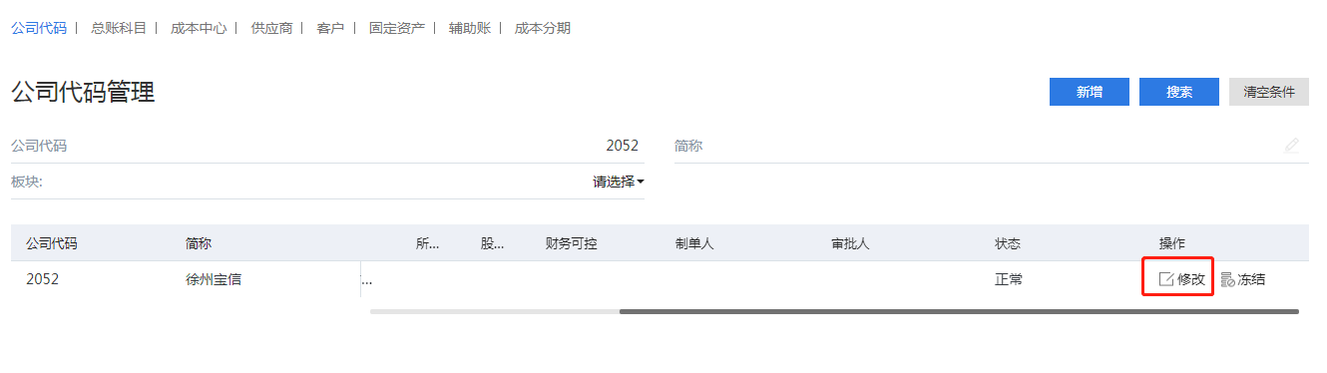
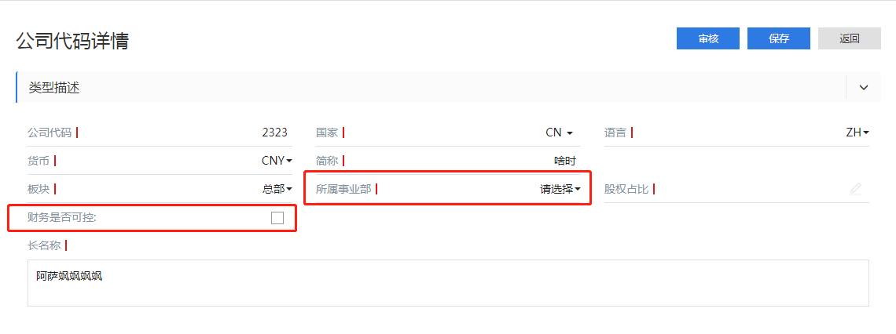
3 公司财务组织分配
路径：
新PD平台/财务系统/财务SAP总账/主数据平台
①进入主数据平台-公司代码-点击修改
②完善“所属事业部”、“财务是否可控”
③保存后重新进入审核
①
③
Tips：
可控项目、非可控项目，用于管理不同类型项目两套管理标准
②

Slide 35
谢 谢

